Slide 1
Compiler project minijavac
Lulitao
ltlu15@fudan.edu.cn

Slide 2
简介
C++
bison + flex
Frontend finished, codegen in progress.

Slide 3
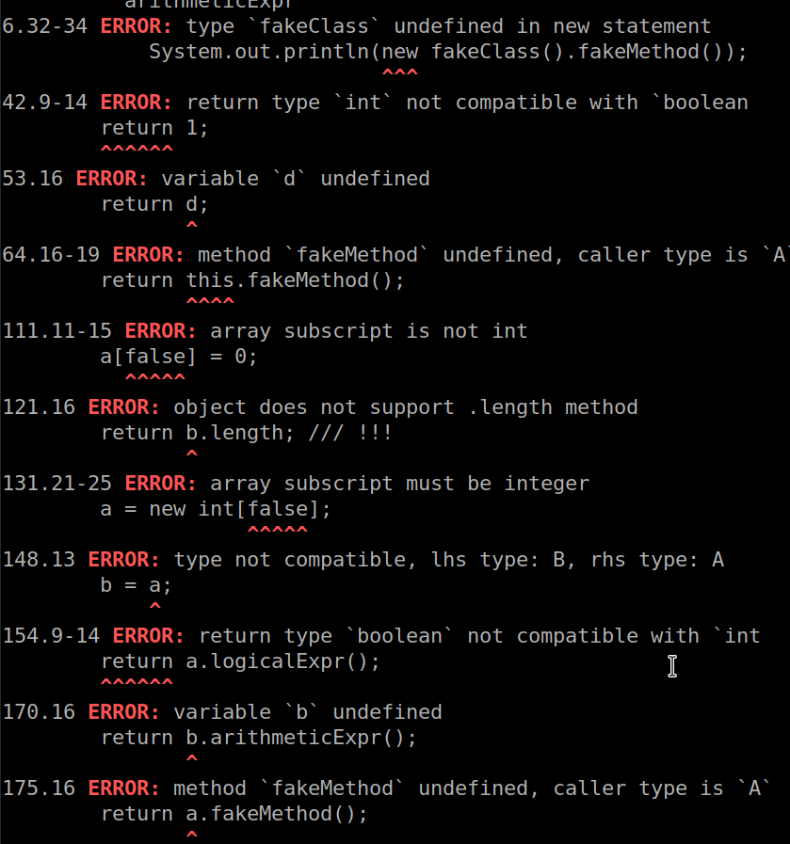

Slide 4
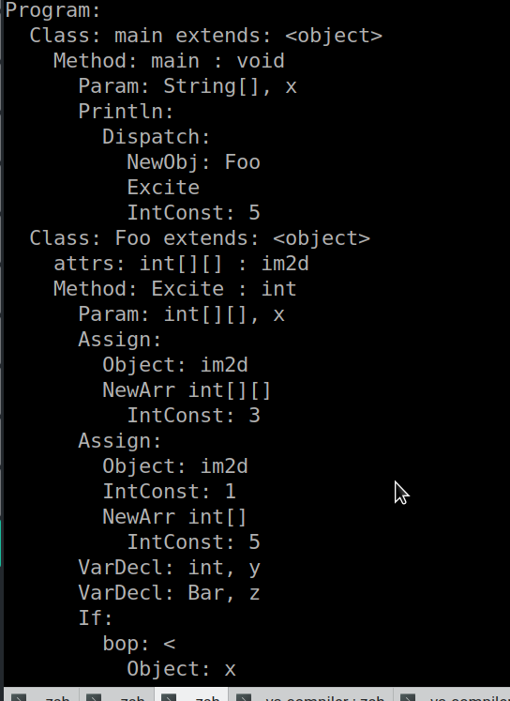

Slide 5
正确的词法/语法分析，给出对应的文法文件: `parser.yy`,
输出正确的抽象语法树 `printer.hpp` `ast.hpp` `ast/*.hpp`
错误记录/错误位置 utils.cpp
词法错误 example: test/syntaxerror.java
语法错误 example: test/syntaxerror.java
语义错误 example: test/manyerror.java

Slide 6
语义错误 test/*.java `typechecker.hpp`
  - scope check (id symbol table / `symtable.hpp`)
  - type check (type symbol table / `type.cpp|type.hpp`)
        In expression
        In function dispatch
        Type if `this`
  - inherence check (inherit graph / `program.cpp|hpp`)

Slide 7
Additonal note on type check
array’s type rule
  When checking comparability A vs. B:
    A.is_array() xor B.is_array() ?
    A.array_body().is_compatible(B.array_body)

Slide 8
错误恢复
bison error production
在下一statement恢复
在下一method恢复
在下一class恢复

Slide 9
额外功能
var decl anywhere
不必定义在method头部
shadowing variable
    子scope可以定义同样的id，shadowing外部scope变量
array for any type. array's type rules
    A[] arr;
    int[][] arr;

Slide 10
额外功能
user-friendly error reporting
可以显示错误的token位置
      实现方法：在构造ast node时，记录bison提供的token位置
function overloading
不同参数类型，同样的id
dynamic dispatch check
子类可以override base class同样的method

Slide 11
额外功能
main class do not have be first.
check syclic depenence.

Slide 12
TODO: generate x86_64 machine code (in progress)

